Slide 1

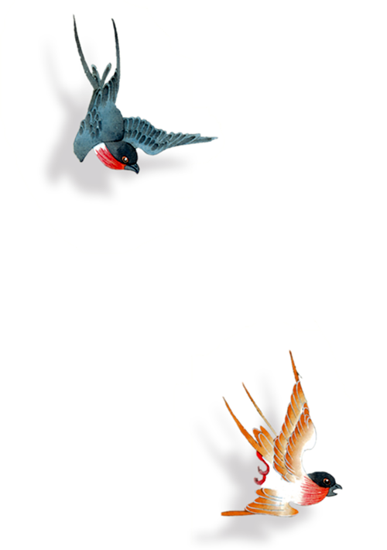


Hình ảnh hoa sen trong bài ca dao “Trong đầm gì đẹp bằng sen”

Slide 2



Hoạt động khởi động
Em hãy sưu tầm và giới thiệu với các bạn một số bài ca dao viết về hình ảnh
hoa sen

Slide 3
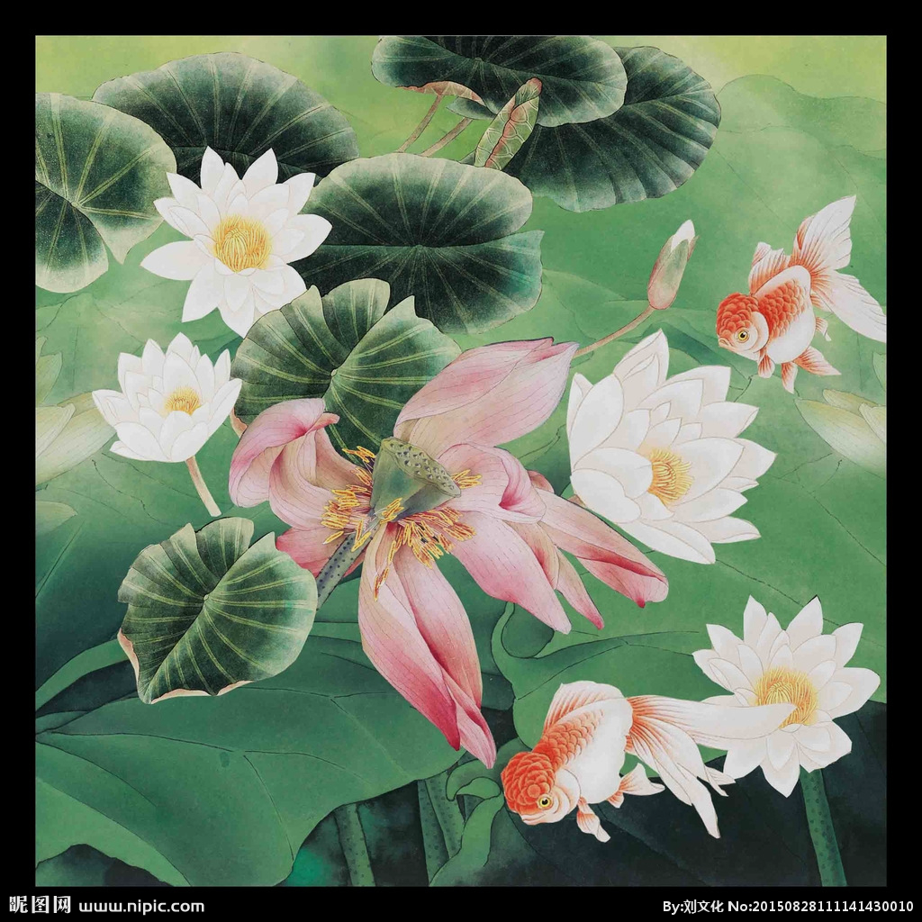
Hoạt động khởi động
”
Trong đầm gì đẹp bằng sen
Lá xanh, bông trắng lại chen nhuỵ vàng
Nhuỵ vàng, bông trắng, lá xanh
Gần bùn mà chẳng hôi tanh mùi bùn
”

Slide 4



Hoạt động khởi động
Chàng từ, thiếp cũng xin thôi
Hồ sen tát cạn, ai hôi thì vào.
.
Tiếc bông sen nở chen bông súng
Con chim phụng hoàng đậu trúng nhành tùng khô.

Slide 5

Hoạt động khởi động
Thân chị như cánh hoa sen,
Chúng em như bèo bọt chẳng chen được vào.
Lạy trời cho cả mưa rào,
Cho sấm, cho chớp, cho bão to gió lớn,
Cho sen chìm xuống, bèo trèo lên trên!

Slide 6


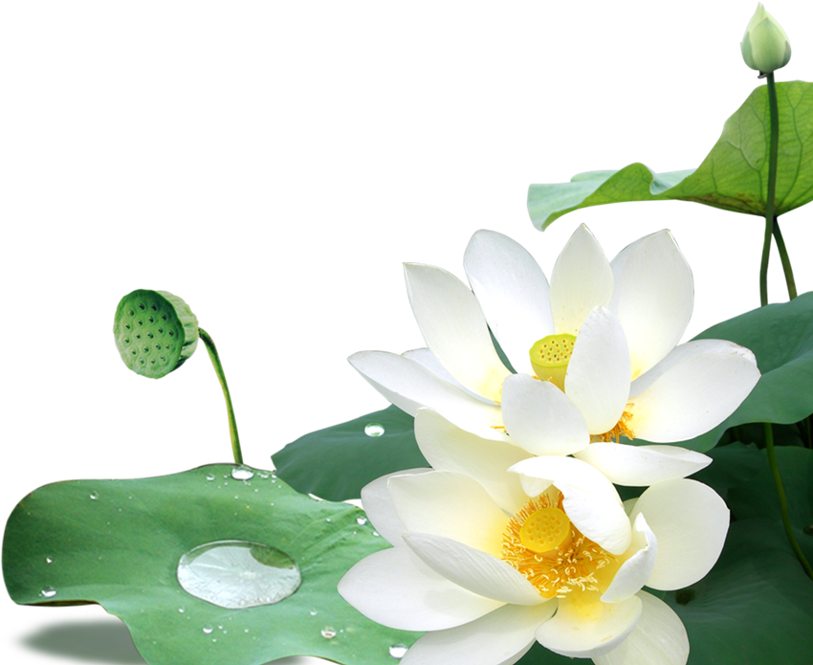
Trải nghiệm cùng văn bản

Slide 7

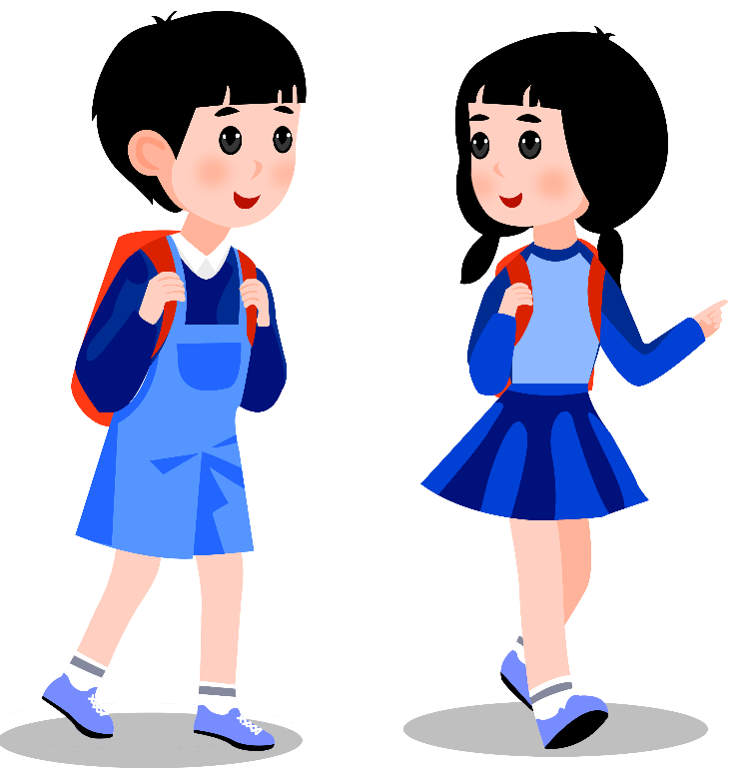
01
Hs lần lượt đọc từng truyện
Lưu ý dừng đọc đúng thời điểm để trả lời các câu hỏi trong hộp chỉ dẫn
02

Slide 8


Câu 1
Ý kiến: “Tác giả dân gian miêu tả vẻ đẹp của từng bộ phận cụ thể trong cây sen để chứng minh cho câu thứ nhất”.
Lí lẽ | Bằng chứng
Quan sát từ ngoài vào trong, rất tự nhiên, hợp lí. | “Từ “lá xanh” qua “bông trắng” đến “nhị vàng”.
“Nhấn mạnh sự đa dạng nhiều thành phần và màu sắc đáng chú ý của cây sen”. | “Từ “lại” được dùng rất đắt”, nhấn mạnh sự đa dạng thành phần và màu sắc của sen.
“Một bông hoa sen vừa mới nở”. | “Từ “chen” nói lên sự kết chặt giữa hoa và nhị”.

Slide 9
Câu 2
Hình ảnh hoa sen trong nhiều bài ca dao khác: phản ánh lẽ sống cao đẹp, lương thiện, trung thực, nhân nghĩa, sự thuần khiết, thanh bạch, sức sống mãnh liệt, không chịu khuất phục trước số phận…của người Việt Nam từ ngàn đời nay.

Slide 10

1. Mục đích, nội dung
Gv phát PHT số 1 để hs (thảo luận nhóm đôi)
Nhiệm vụ

Slide 11
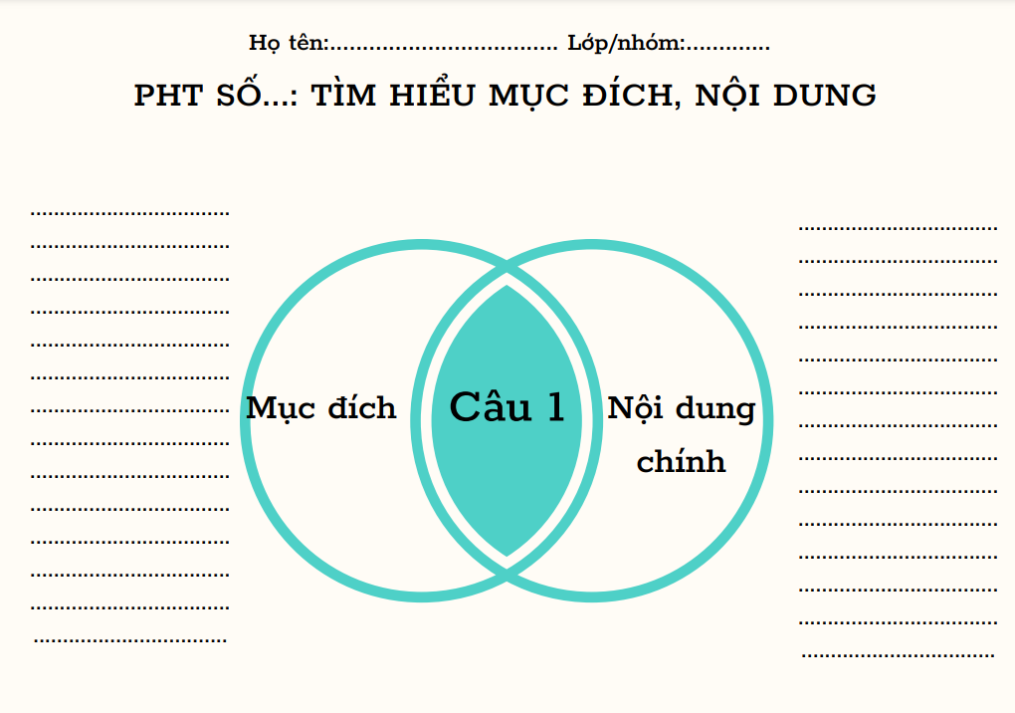


1. Mục đích, nội dung

Slide 12
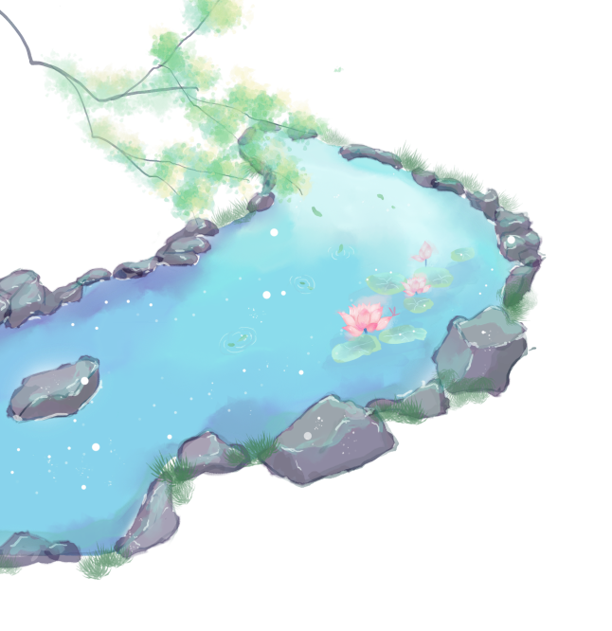

1. Mục đích, nội dung
Mục đích
Thuyết phục người đọc về vẻ đẹp của hoa sen trong bài ca dao Trong đầm gì đẹp bằng sen

Slide 13
1. Mục đích, nội dung
”
Nội dung chính của văn bản: Nhấn mạnh, khẳng định tầng nghĩa trực tiếp (miêu tả vẻ đẹp hoa sen) và tầng nghĩa biểu tượng (cách sống thanh cao, giữ vững phẩm giá) của hình ảnh hoa sen trong bài ca dao Trong đầm gì đẹp bằng sen
”

Slide 14


2
Ý kiến lớn, ý kiến nhỏ, bằng chứng, lí lẽ

Slide 15



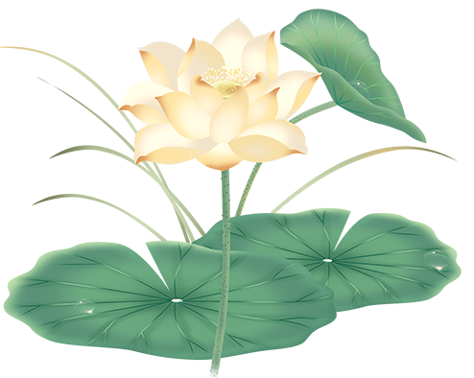
2. Ý kiến lớn, ý kiến nhỏ, bằng chứng, lí lẽ
01
Tìm hiểu câu hỏi số 1 theo PHT số 2
02
Tìm hiểu câu hỏi số 2 theo PHT số 3

Slide 16
2. Ý kiến lớn, ý kiến nhỏ, bằng chứng, lí lẽ
VẤN ĐỀ CẦN BÀN LUẬN
Hình ảnh hoa sen
trong bài cao dao
PHT số 1
Ý KIẾN LỚN 1
Vẻ đẹp hoa sen được miêu tả một cách khéo léo tài tình
Ý KIẾN LỚN 2
…………………………………………………………………………………………………
Ý KIẾN NHỎ 1.1
Câu thứ nhất, ……..
……………………………………………………………………………………………………………………………………………………………………………
Ý KIẾN NHỎ 1.2
………………………………………………………………………………………………………………………………………………………………………………………………………………………………….
Ý KIẾN NHỎ 1.3
………………………………………………………………………………………………………………………………………………………………………………………………………………………………………………………………………
Ý KIẾN NHỎ
……………………………………………………………………………………………………………………………………………………………………………………………………………………………………………………………………………..

Slide 17
2. Ý kiến lớn, ý kiến nhỏ, bằng chứng, lí lẽ
VẤN ĐỀ CẦN BÀN LUẬN
Hình ảnh hoa sen
trong bài cao dao
PHT số 1
Ý KIẾN LỚN 2
Qua hình ảnh hoa sen, tác giả dân gian đã gửi gắm những triết lí sống sâu sắc….
Ý KIẾN LỚN 1
Vẻ đẹp hoa sen được miêu tả một cách khéo léo tài tình
Ý KIẾN NHỎ 1.1
Câu thứ nhất, tác giả dân gian khẳng định và tuyệt đối vẻ đẹp không gì sánh nổi của cây sen ở trong đầm.
Ý KIẾN NHỎ 1.2
Câu thứ hai, tác giả dân gian miêu tả vẻ đẹp của từng bộ phận cụ thể trong cây sen để chứng minh cho câu thứ nhất.
Ý KIẾN NHỎ 1.3
Câu thứ ba có vị trí đặc biệt trong toàn bài, đó là câu chuyển để chuẩn bị cho câu kết.
Ý KIẾN NHỎ
Ở câu thứ 4, người ta không nghĩ đến nghĩa đen mà nghĩ đến nghĩa bóng, nghĩ sang hình ảnh triết lí nhân sinh

Slide 18
2. Ý kiến lớn, ý kiến nhỏ, bằng chứng, lí lẽ
PHT số 2
Ý kiến | Lí lẽ | Bằng chứng
Vẻ đẹp của sen đã được miêu tả một cách khéo léo, tài tình
Qua hình ảnh sen, tác giả dân gian đã gửi gắm những triết lí sống sâu sắc

Slide 19

* Ý kiến lớn 1
Ý kiến nhỏ 1.2: Câu thứ hai, tác giả dân gian miêu tả vẻ đẹp của từng bộ phận cụ thể trong cây sen để chứng minh cho câu thứ nhất.
Ý kiến nhỏ 1.1: Câu thứ nhất, tác giả dân gian khẳng định và tuyệt đối vẻ đẹp không gì sánh nổi của cây sen ở trong đầm.
Ý kiến nhỏ 1.3: Câu thứ ba có vị trí đặc biệt trong toàn bài, đó là câu chuyển để chuẩn bị cho câu kết.

Slide 20


*Ý kiến lớn 2
Ý kiến lớn 2: Qua hình ảnh hoa sen, tác giả dân gian đã gửi gắm những triết lí sống sâu sắc
Ý kiến nhỏ: Ở câu thứ 4, người ta không nghĩ đến nghĩa đen mà nghĩ đến nghĩa bóng, nghĩ sang hình ảnh triết lí nhân sinh

Slide 21
Câu 2
PHT số 3
Ý kiến | Lí lẽ | Bằng chứng
Vẻ đẹp của sen đã được miêu tả một cách khéo léo, tài tình
Qua hình ảnh sen, tác giả dân gian đã gửi gắm những triết lí sống sâu sắc

Slide 22
Câu 2
PHT số 3
Ý kiến | Lí lẽ | Bằng chứng
Vẻ đẹp của sen đã được miêu tả một cách khéo léo, tài tình | Câu thứ nhất, tác giả dân gian khẳng định và tuyệt đối vẻ đẹp không gì sánh nổi của cây sen ở trong đầm | Trạng ngữ “trong đầm” đã hạn chế sự tuyệt đổi hóa trong câu ca dao, làm cho trở thành tương đối và có tính thuyết phục
 | Câu thứ hai, tác giả dân gian miêu tả vẻ đẹp của từng bộ phận cụ thể trong cây sen để chứng minh cho cầu thứ nhất. | Từ “lá xanh” qua "bông trắng" đến "nhị vàng”, tức là quan sát từ ngoài vào trong, rất tự nhiên hợp lí
 |  | Từ “lại” được dùng rất đắt, có tác dụng nhấn mạnh sự đa dạng nhiều thành phần và màu sắc đáng chú ý của cây sen
 |  | Từ “chen” nói lên sự kết chặt giữa hoa và nhị, chứng tỏ đây là một bông hoa vừa mới nở
 | Câu thứ ba có vị trí đặc biệt trong toàn bài. | câu chuyển (chuyển vần, chuyển nhịp, chuyến ý) để chuẩn bị cho câu kết
Qua hình ảnh sen, tác giả dân gian đã gửi gắm những triết lí sống sâu sắc | Cầu thứ tư: Gần bùn mà chẳng hôi tanh mùi bùn | Phần nhiều đều chuyển ngay sang nghĩa bóng, sang hình ảnh con người và ý nghĩa triết lí nhân sinh trong đó
 |  | “sen” hóa thành người, bùn trong thiên nhiên hóa thành “bùn” trong xã hội, rồi cả cái “đầm” và mùi “hôi tanh” cũng được coi là hình ảnh tượng trưng, ẩn dụ theo nghĩa bóng

Slide 23





Câu 4
Theo em, có thể thay đổi trật tự các ý kiến lớn, ý kiến nhỏ được không? Cách sắp xếp trật tự các ý kiến như vậy có tác dụng gì trong việc thực hiện mục đích của văn bản?

Slide 24

Câu 4
Không thể thay đổi trật tự các ý kiến lớn, ý kiến nhỏ được vì sẽ làm xáo trộn mạch lập luận của văn bản, gây khó tiếp nhận cho người đọc
Các ý kiến lớn được sắp xếp theo hai tầng nghĩa của hình ảnh hoa sen trong bài ca dao, ý kiến lớn 1 nói về nghĩa tả thực; ý kiến lớn 2 nói về nghĩa tượng trưng
Cách sắp xếp trật tự bố cục ý kiến như vậy giúp người đọc dễ dàng tiếp nhận, nắm bắt lập luận của văn bản, từ đó làm tăng sức thuyết phục của văn bản về hai ý nghĩa của hình ảnh hoa sen trong bài ca dao.

Slide 25
Hoạt động luyện tập

Slide 26







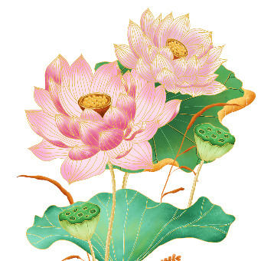






Hoa sen tặng bạn
Chơi

Slide 27



1. Văn bản Hình ảnh hoa sen trong bài ca dao “Trong đầm gì đẹp bằng sen” của tác giả
A. Theo Hoàng Tiến Tựu.
B. Theo Đinh Gia Khánh.
C. Tác giả dân gian.
D. Theo Ninh Viết Giao
Quay lại

Slide 28

2. Văn bản Hình ảnh hoa sen trong bài ca dao “Trong đầm gì đẹp bằng sen” thuộc thể loại văn học nào?
A. Biểu cảm về một bài thơ
B. Nghị luận văn học
C. Văn bản thuật lại một sự kiện
D. Nghị luận xã hội
Quay lại

Slide 29
3. Vấn đề được bàn luận trong văn bản Hình ảnh hoa sen trong bài ca dao “Trong đầm gì đẹp bằng sen” là vấn đề gì?
A. Hình ảnh hoa sen trong bài ca dao Trong đầm gì đẹp bằng sen
B. Hình ảnh hoa sen trong cảm nhận của tác giả dân gian.
C. Hình ảnh hoa sen trong đầm sen.
D. Hình ảnh hoa sen trong tâm trí người dân Việt Nam.
Quay lại

Slide 30
4. Ý kiến lớn thứ nhất trong văn bản Hình ảnh hoa sen trong bài ca dao “Trong đầm gì đẹp bằng sen” là ý kiến nào?
A. Qua bài ca dao, tác giả thể hiện triết lý sống sâu sắc.
B. Vẻ đẹp hoa sen được miêu tả một cách khéo léo, tài tình.
C. Tác giả đã miêu tả vẻ đẹp của từng bộ phận cụ thể của hoa sen.
D. Bài ca dao có sự thay đổi vận và trật tự linh hoạt.
Quay lại

Slide 31



5. Ý kiến lớn thứ hai trong văn bản Hình ảnh hoa sen trong bài ca dao “Trong đầm gì đẹp bằng sen” là ý kiến nào?
A. Nhân dân lao động, đặc biệt là những người nông dân đã xem sen là người bạn gắn bó với cuộc đời của họ.
B. Nhân dân lao động, đặc biệt là những người nông dân là người gần sen, hiểu sen, yêu sen và giống sen nhiều nhất.
C. Nhân dân lao động, đặc biệt là những người nông dân họ rất yêu quý sen vì sen là một loài hoa cao quý.
D. Vẻ đẹp hoa sen được miêu tả một cách khéo léo, tài tình.
Quay lại

Slide 32
6. Tác giả đã đánh giá như thế nào về bài ca dao Trong đầm gì đẹp bằng sen?
A. Đến đạt đỉnh cao văn học trong loại ca dao vịnh tả cảnh vật
B. Đạt đến độ hoàn mĩ về nghệ thuật trong thể thơ lục bát.
C. Đạt đến độ tuyệt tác trong loại ca dao vịnh tả cảnh vật.
D. Đạt đến độ hoàn mĩ hiếm có trong loại ca dao vịnh tả cảnh vật
Quay lại

Slide 33
Hoạt động vận dụng

Slide 34
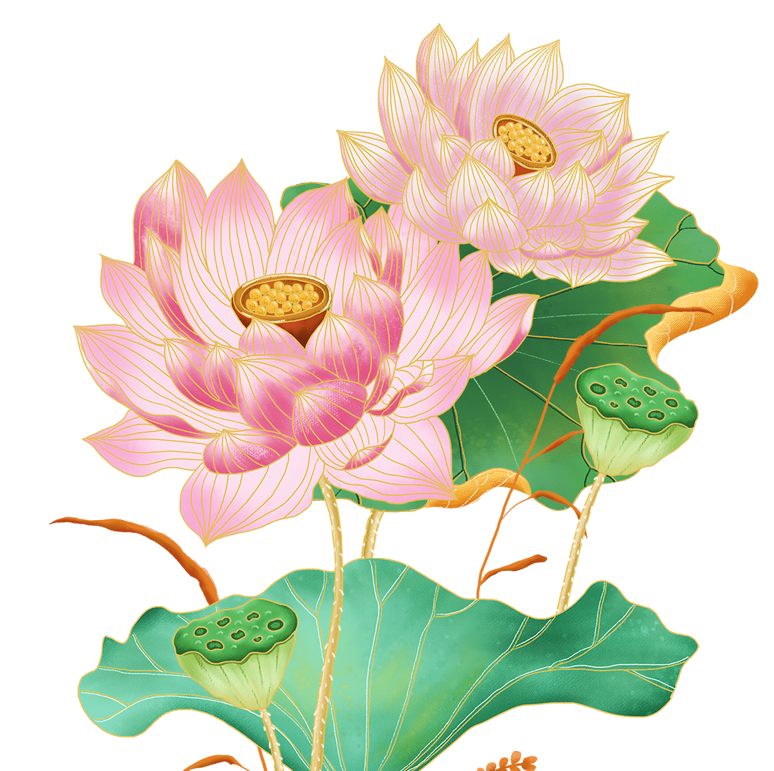
Hoạt động vận dụng
Có nhiều ý kiến cho rằng nên chọn hoa sen làm Quốc hoa của nước ta. Em có đồng ý với ý kiến này không? Vì sao?

